Slide 1

ОРГАНИЗАЦИЯ РАБОТЫ РОДИТЕЛЬСКИХ ПАТРУЛЕЙ
Региональный ресурсный центр
по воспитанию и профилактике деструктивного поведения детей и молодежи в Архангельской области

Slide 2

Конституция Российской Федерации (12.12.1993 с изменениями, одобренными в ходе общероссийского голосования 01.07.2020);
Конвенция ООН о правах ребенка (для РФ вступила в силу 15.12.1990);
Федеральный закон от 24.06.1999 N 120-ФЗ (ред. от 21.11.2022) «Об основах системы профилактики безнадзорности и правонарушений несовершеннолетних»;
Федеральный закон от 29 декабря 2012 г. N 273-ФЗ «Об образовании в Российской Федерации»;
Федеральный закон от 19.05.1995 (в ред.от 05.12.2020) №82-ФЗ «Об общественных объединениях»; иные нормативные правовые акты Российской Федерации, Архангельской области, муниципалитетов; локальные правовые акты образовательных организаций.
Нормативно-правовая основа деятельности Родительских патрулей

Slide 3

Цель организации работы Родительских патрулей
совместное решение проблем, способствующих правонарушениям и антиобщественному поведению несовершеннолетних

Slide 4

Задачи:
Выявление несовершеннолетних, находящихся в социально опасном положении
1
2
Выявление предприятий торговли, в которых осуществляется продажа несовершеннолетним алкогольной и табачной продукции
3
Выявление и пресечение случаев вовлечения несовершеннолетних в совершение правонарушений и преступлений
Повышение роли семьи в деле воспитания детей, а также создание условий для совместных усилий родителей и учителей в воспитании несовершеннолетних и защите
их законных прав и интересов
4

Slide 5

Анализ

Slide 6
Анализ

Slide 7
Анализ

Slide 8
Анализ

Slide 9
Анализ

Slide 10

Профилактика правонарушений в подростковой и молодежной среде
Направления деятельности
Родительских патрулей
ОЗДОРОВЛЕНИЕ ИНФОРМАЦИОННОГО ПРОСТРАНСТВА
СОХРАНЕНИЕ И ПОДНЯТИЕ СТАТУСА СЕМЬИ
РАБОТА С РОДИТЕЛЬСКОЙ ОБЩЕСТВЕННОСТЬЮ

Slide 11

Основные принципы организации работы Родительских патрулей
.
ПРИНЦИП
ПРИНЦИП
ПРИНЦИП
ДОБРОВОЛЬНОСТИ
*к добровольной деятельности Родительских патрулей привлекаются лица от 18 лет
РАВНОПРАВИЯ
и уважения прав и свобод личности
НЕУКОСНИТЕЛЬНОГО СОБЛЮДЕНИЯ ДЕЙСТВУЮЩЕГО ЗАКОНОДАТЕЛЬСТВА

Slide 12

Документация для организации работы
Родительского патруля
1 Приказ о создании Родительского патруля
Положение о Родительском патруле в образовательной организации
Состав Родительского патруля
План работы Родительского патруля
График патрулирования
Журнал регистрации инструктажей с членами Родительских патрулей
Памятки

Slide 13
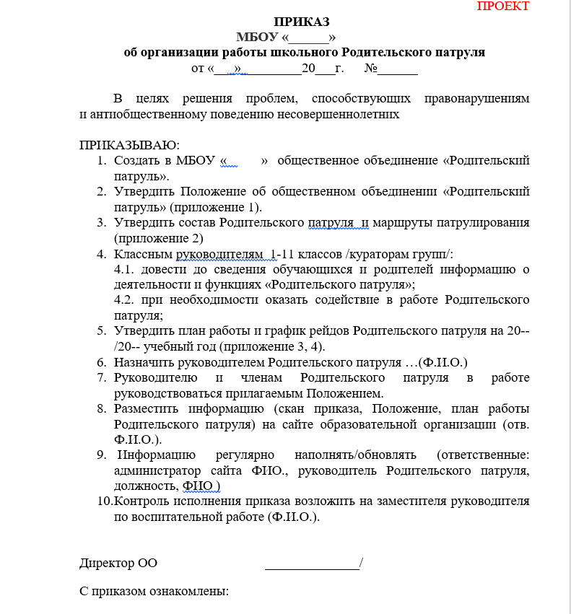

Проектная документация для организации работы Родительского патруля
Проект приказа о создании Родительского патруля на базе образовательной организации

Slide 14
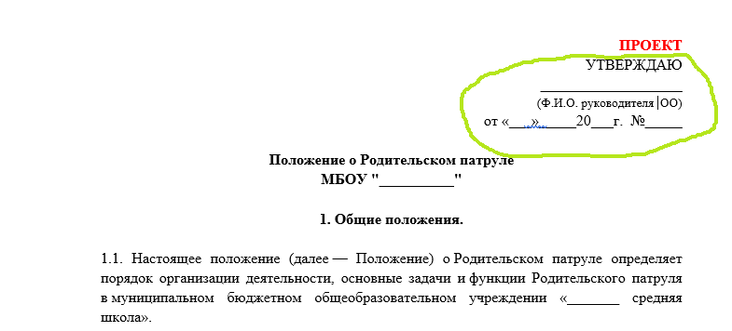
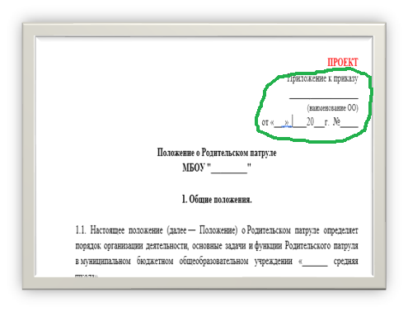

Проектная документация для организации работы Родительского патруля
Положение
о Родительском патруле

Slide 15
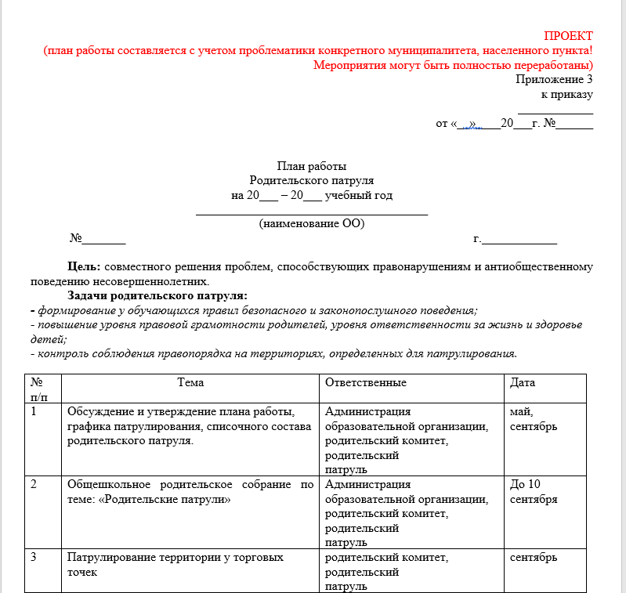
Проектная документация для организации работы Родительского патруля
План работы
Родительского патруля

Slide 16

Проектная документация для организации работы Родительского патруля
Проект формы журнала регистрации инструктажей* с участниками рейдов
№ п.п | Дата проведения инструктажа | № и/или наименование инструкции | Ф.И.О. инструктора | Ф.И.О инструктируемого | Подпись инструктируемого
(*в соответствии с инструкцией, разработанной в образовательной организации)

Slide 17
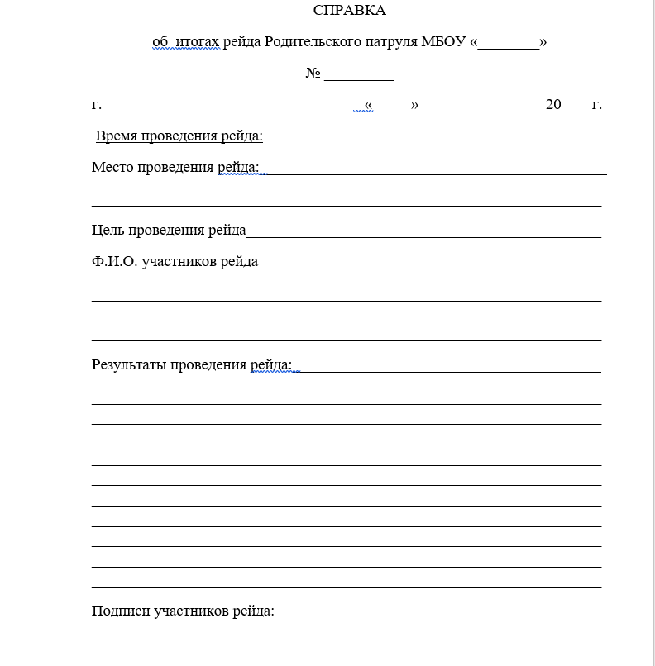
Проектная документация для организации работы Родительского патруля
*Справка об итогах рейдов

Slide 18


Материалы и ресурсы
* проект приказа о создании в образовательной организации Родительского патруля;
*проект положения об организации работы Родительского патруля;
* проект формы справки об итогах патрулирования;
* проект формы для заполнения списка ответственных и графика рейдов Родительского патруля;
* проект плана работы Родительского патруля;
* проект формы журнала учета рейдов (указывается № п/п, дата и время проведения, объект проведения рейда, Ф.И.О. участников рейда, результаты проведения рейда);
* проект формы журнала регистрации инструктажа с участниками рейда;
* памятки по безопасности.

Slide 19

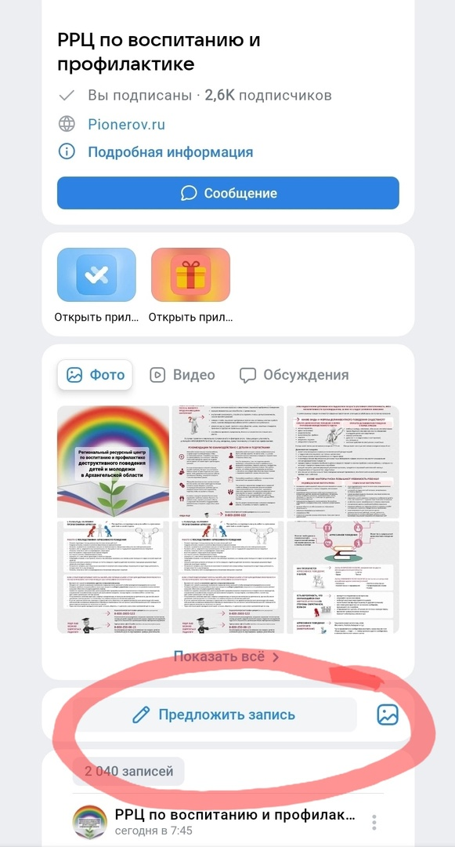

Сообщество
РРЦ по воспитанию и профилактике
Поделиться опытом работы, новостью о мероприятии Родительского патруля - Предложить запись

Slide 20

В сентябре 2023 года будет организован первый конкурс для Родительских патрулей
КОНКУРС

Slide 21



КОНТАКТНЫЕ ДАННЫЕ:
телефон:
8 (8182) 21 02 95
электронная почта: rrcvosp@pionerov.ru
группа «Вконтакте»: https://vk.com/rrcvosp
методист
Центра по воспитанию и профилактике
Кузнецова Анна Николаевна

